Slide 1
RecyclerView

Slide 2
RecyclerView é utilizado para fazer listagem de itens:
A vantagem do RecylcerView para o ListView é que ele é mais otimizado
O RecylcerView é a maneira mais recomendada pelo Google
Ex.:
Catálogos de Filmes
E-mails

Slide 3
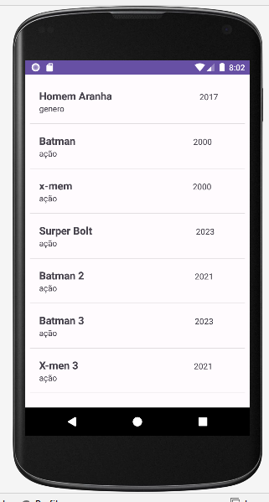

Slide 4
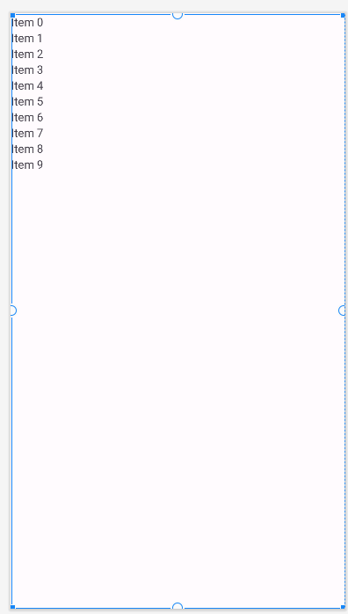



Slide 5
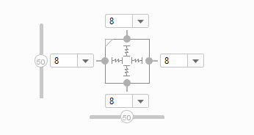

Clique em contraints
Ao clicar ficara definido o espaçamento

Slide 6
Colocar o id:
id | recyclerView

Slide 8
public class MainActivity extends AppCompatActivity { private RecyclerView recyclerView; @Override protected void onCreate(Bundle savedInstanceState) { super.onCreate(savedInstanceState); setContentView(R.layout.activity_main); recyclerView = findViewById(R.id.recyclerView); }

Slide 9
recyclerView = findViewById(R.id.recyclerView); //configurar adapter //configurar Recyclerview RecyclerView.LayoutManager layoutManager = new LinearLayoutManager (getApplicationContext()); recyclerView.setLayoutManager(layoutManager); //configura o objeto recyclerView.setHasFixedSize(true); //cria um tamanho fixo //recyclerView.setAdapter();

Slide 10
Vamos criar alguns pacote necessários para criação do RecyclerView

Slide 11
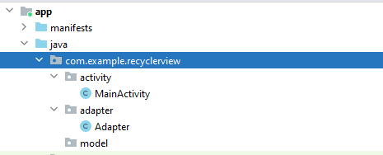

Slide 12
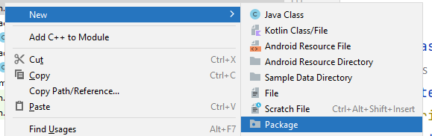

Slide 13

De o nome activity

Slide 14

Clique e arraste para dentro da pasta activity

Slide 15
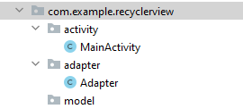
Repita o mesmo processo para do package usando o nome adapter e o model

Slide 16
Agora vamos criar um Java Class com o botão direito do mouse vá até New

Slide 17
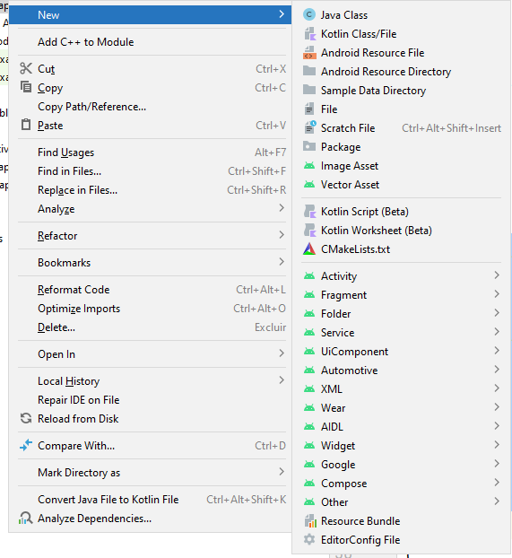
Clique em Java Class para criarmos uma nova class java

Slide 18
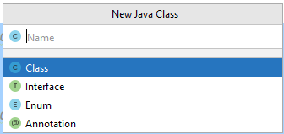
De um nome de adapter

Slide 19
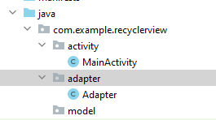
Criação do Java Class adapter

Slide 20
Public class{
}
Com a classe criada precisamos construir o método adapter

Slide 21
Precisamos criar um ViewHolder
public class Adapter extends RecyclerView.Adapter<Adapter.MyViewHolder> {
Vamos utilizar o método extends
Vamos chamar o método RecyclerView .Adapter
Notes:
ViewHolder como o método ViewHolder não precisamos criar um lista de por exemplo de mil itens o método faz o que chamamos de reciclagem mudando apenas os dados
ViewHolder ele significa armazenar dados

Slide 22
public class MyViewHolder extends RecyclerView.ViewHolder{ public MyViewHolder(@NonNull View itemView) { super(itemView); } }
Criação de nosso construtor
Notes:
MyViewHolder é o nome que damos para a sub class para exibir os dados
RecyclerView.ViewHolder vamos herdar dessa RecyclerView.ViewHolder
ira aparecer uma lâmpada para criarmos nosso construtor

Slide 23
public class MyViewHolder extends RecyclerView.ViewHolder{ TextView titulo; TextView ano; TextView genero; public MyViewHolder(@NonNull View itemView) { super(itemView);
Criamos os textView para guarda dados
Notes:
MyViewHolder é responsável para guardar dados

Slide 24
Precisamos implementar os métodos para isso vamos em public class adapter ira aparecer uma lâmpada pedindo para implementar métodos (Implement methods)
public class Adapter extends RecyclerView.Adapter<Adapter.MyViewHolder> {

Slide 25
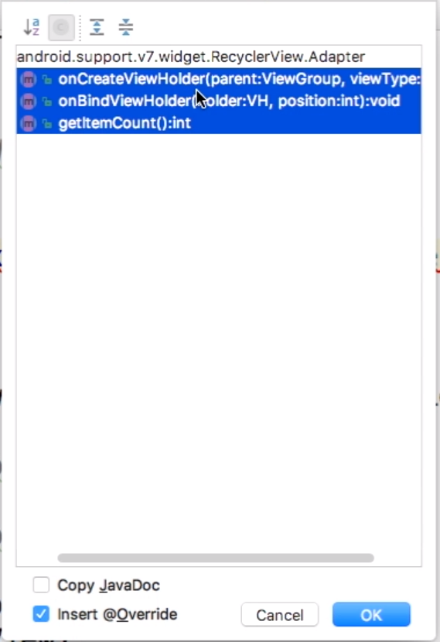
O android abrira uma janela se deseja criar os métodos basta clicar em ok

Slide 26
public MyViewHolder onCreateViewHolder(@NonNull ViewGroup parent, int viewType) { return null; //cria visualização } @Override public void onBindViewHolder(@NonNull MyViewHolder holder, int position) { //exibe a visualização } @Override public int getItemCount() { return 0; // }

Slide 27
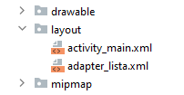
Agora precisamos criar um Layout para a visualização
Vamos app>res > layout

Slide 28
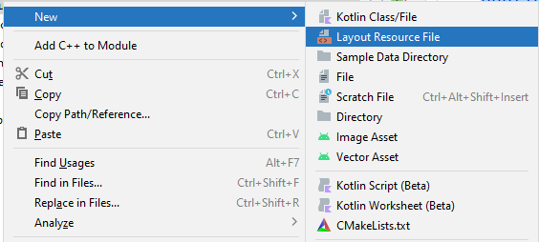

Slide 29
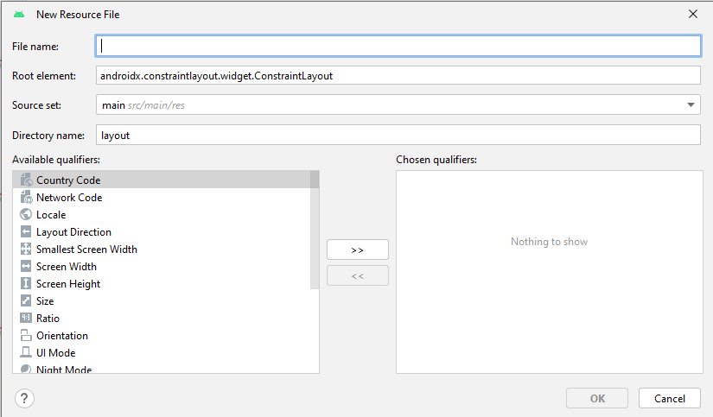
Vamos chamar de adapter_lista
Vamos trocar o Root elemento para LinearLayout
Feito isto clique e, ok

Slide 30
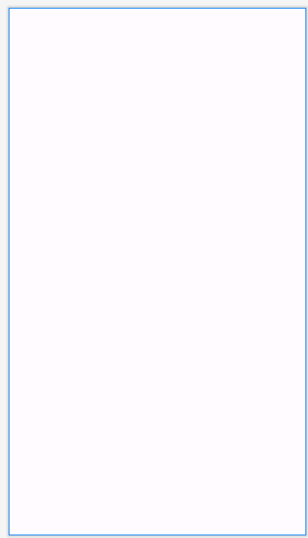

Slide 31
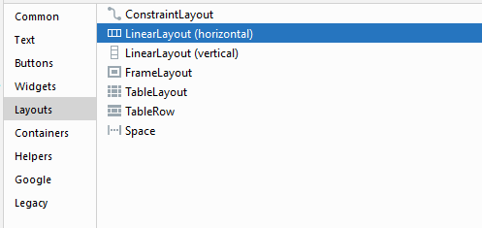
Precisamos criar um LinearLayout (horizontal)

Slide 32
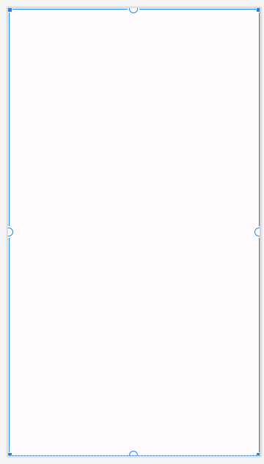

Vamos trocar para LinearLayout (vertical)

Slide 33
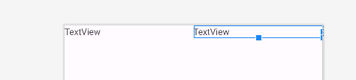
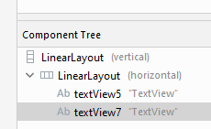
Vamos inserir duas caixas de texto
Notes:
Podemos notar que quando usamos o LinearLayout na horizontal o nosso palco se divide

Slide 34
Vamos trocar o TextView para Título negrito e tamanho 16sp
Vamos trocar o TextView para ano tamanho 12sp

Slide 35
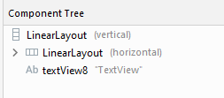
Vamos inserir um TextView fora do LinearLayout (horizontal)

Slide 36
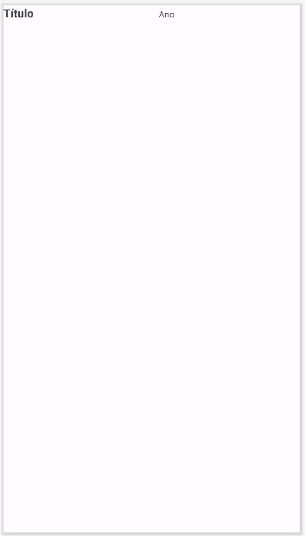
Não ira aparecer o TextView até fazermos algumas alterações

Slide 37

Clique em LinearLayout (horizontal) depois vá até layout_height match_parent para wrap_contente

Slide 38
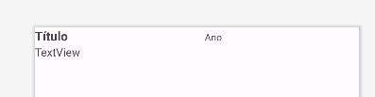
Troque para Gênero

Slide 39
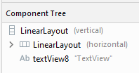
Clique em LinearLayout (vertical) depois procure por margin e altere o valor para 16dp

Slide 40
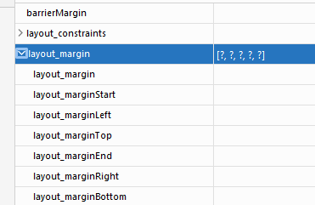
16dp

Slide 41
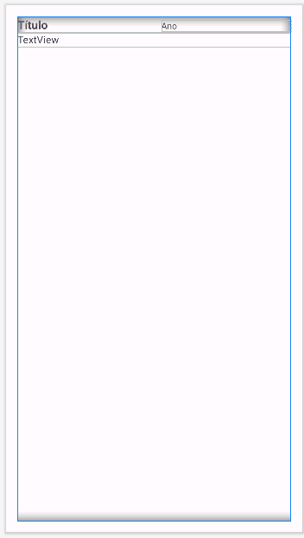
Ficará assim

Slide 42
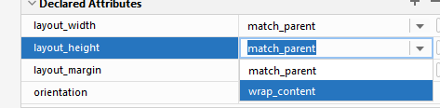
Troque match_parent para wrap_content

Slide 43

Ficara assim

Slide 44

Vamos diminuir o tamanho da caixa de texto ano
Notes:
Podemos fazer de duas maneiras ficando a sua escolha pelo nodo code ou pelos atributos

Slide 45
<TextView android:id="@+id/textView5" android:layout_width="wrap_content" android:layout_height="wrap_content" android:layout_weight="1" android:text="Título" android:textSize="16sp" android:textStyle="bold" /> <TextView android:id="@+id/textView7" android:layout_width="wrap_content" android:layout_height="wrap_content" android:layout_weight="1" android:text="Ano" android:textSize="12sp" />
O layout_weight é responsável pela divisão da tela quando usamos o linear_layout(horizontal) basta alterar o número 1 para um número maior

Slide 46
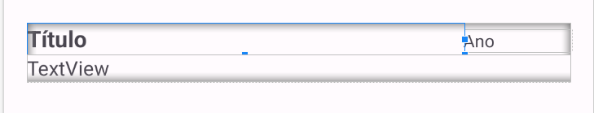
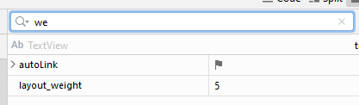
<TextView android:id="@+id/textView5" android:layout_width="wrap_content" android:layout_height="wrap_content" android:layout_weight="5" android:text="Título" android:textSize="16sp" android:textStyle="bold" />

Slide 47
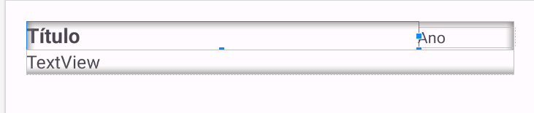
Criamos nosso layout de para a exibição

Slide 48
Vamos agora colocar nos TextView (Título), (ano) e (Gênero) um id p
Id | textTitulo
Id | textAno
Id | textGenero

Slide 49
public MyViewHolder onCreateViewHolder(@NonNull ViewGroup parent, int viewType)
{//cria visualização View itemLista = LayoutInflater.from(parent.getContext()).inflate(R.layout. adapter_lista,parent,false); return new MyViewHolder(itemLista);
Notes:
Precisamos agora criar o método de visualização.
MyViewHolder é a classe do objeto
MyViewHolder irá criar a visualização dos itens de lista depois só ira reciclar
para exibir precisamos converter para um objeto
Instancia um arquivo XML de layout em seus View objetos correspondentes. Nunca é usado diretamente. Em vez disso, use Activity.getLayoutInflater()ou Context#getSystemServicepara recuperar uma instância LayoutInflater padrão que já está conectada ao contexto atual e configurada corretamente para o dispositivo em que você está executando.
parent.getContext é o compomente que está dentro
inflate rebece 3 paramentros
new MyViewHolder(itemLista); instanciamos o objeto

Slide 50
public MyViewHolder(View itemView){ super(itemView); //recupera componente de tela titulo = itemView.findViewById(R.id.textTitulo); ano = itemView.findViewById(R.id.textAno); genero = itemView.findViewById(R.id.textGenero);

Slide 51
public void onBindViewHolder(@NonNull Adapter.MyViewHolder holder,
int position) { //define o holder holder.titulo.setText("Título de Teste"); holder.genero.setText("Comédia"); holder.ano.setText("2017");//por enquanto os métodos estão estáticos }

Slide 52
@Override public int getItemCount() { // retorna a visualização return 5; }
@Override public int getItemCount() { // retorna a visualização return 0; }

Slide 54
//configurar adapter //instanciar o adapter Adapter adapter = new Adapter();

Slide 55
/configurar Recyclerview RecyclerView.LayoutManager layoutManager = new LinearLayoutManager (getApplicationContext()); recyclerView.setLayoutManager(layoutManager); //configura o objeto recyclerView.setHasFixedSize(true); //cria um tamanho fixo //recyclerView.setAdapter(); //cria o adapter
Podemos tirar o comentário

Slide 56
recyclerView.setLayoutManager(layoutManager); //configura o objeto recyclerView.setHasFixedSize(true); //cria um tamanho fixo recyclerView.setAdapter(adapter); //cria o adapter
Precisamos chamar o adpater
Notes:
O que é um Adapter? No Android, os adapters servem de ponte entre a AdapterView (por exemplo ListView ,

Slide 57
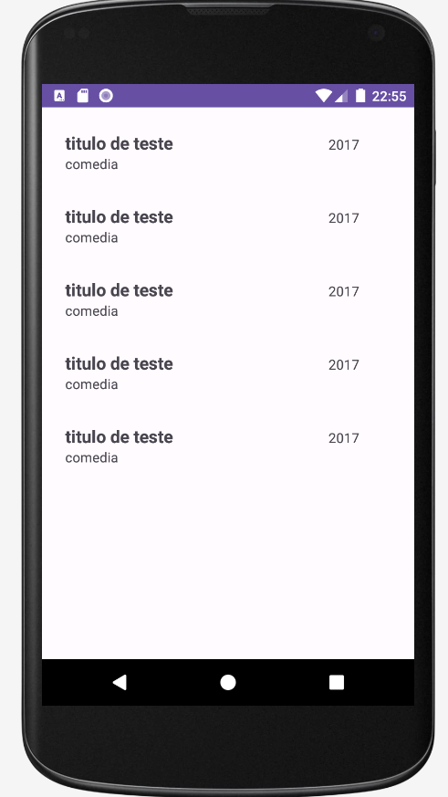
É exibido os dados que colocamos no método holder
holder.titulo.setText("titulo de teste"); //exemplo teste holder.genero.setText("comedia");//exemplo teste holder.ano.setText("2017");//exemplo teste

Slide 58
Vamos criar uma lista de filme

Slide 59
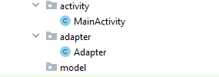
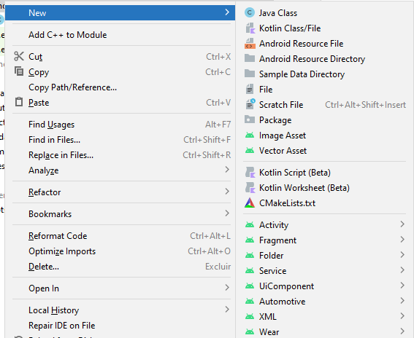
Para criar nossa lista vamos agora no pacote model para criarmos uma classe de modelo para nossa lista de filme

Slide 60
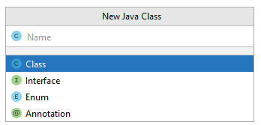

Slide 61


Slide 63
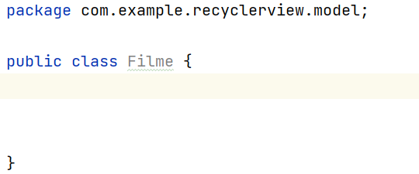

Slide 64
public class Filme { private String tituloFilme; private String genero; private String ano; }

Slide 65
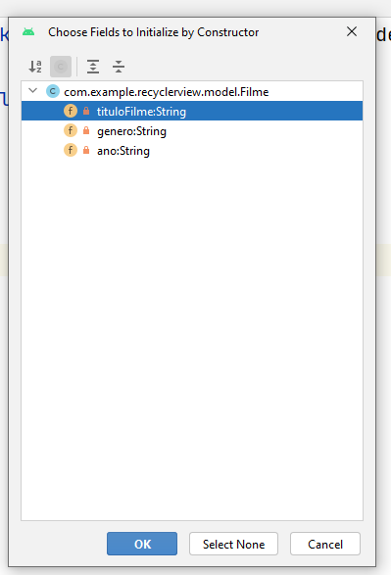
Selecione todos os métodos e clique ok para gerar o construtor

Slide 66
public Filme(String tituloFilme, String genero, String ano) { this.tituloFilme = tituloFilme; this.genero = genero; this.ano = ano;

Slide 67
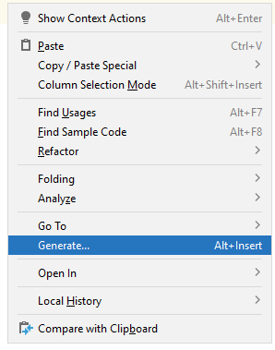
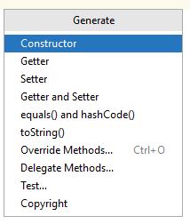

Slide 68
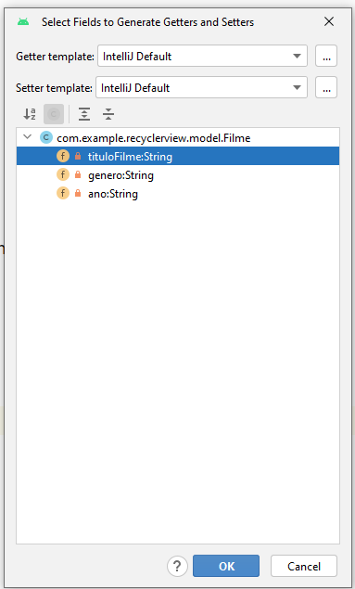
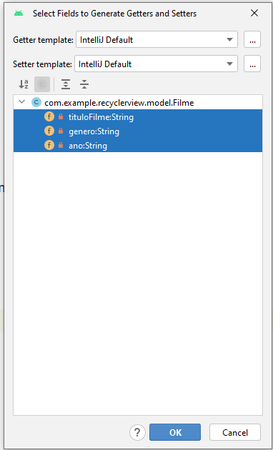

Slide 69
public String getTituloFilme() { return tituloFilme; } public void setTituloFilme(String tituloFilme) { this.tituloFilme = tituloFilme; } public String getGenero() { return genero; } public void setGenero(String genero) { this.genero = genero; } public String getAno() { return ano; } public void setAno(String ano) { this.ano = ano; }

Slide 71
public class MainActivity extends AppCompatActivity { private RecyclerView recyclerView; private List<Filme> listaFimes = new ArrayList<>(); @Override

Slide 72
recyclerView = findViewById(R.id.recyclerView); // criar lista de filmes this.criarFilmes();

Slide 73
public void criarFilmes(){ Filme filme = new Filme ("titulo","genero","2017" ); this.listaFimes.add(filme); }

Slide 74
//instanciar o adapter Adapter adapter = new Adapter( listaFimes);

Slide 76
private List<Filme> listaFilmes; public Adapter(List<Filme> lista){ this.listaFilmes = lista; }

Slide 77
@Override public int getItemCount() { // retorna a visualização return 5; }
@Override public int getItemCount() { // retorna a visualização return listaFilmes.size(); }

Slide 78
public void onBindViewHolder(@NonNull
Adapter.MyViewHolder holder, int position) { //define o holder holder.titulo.setText("Título de Teste"); holder.genero.setText("Comédia"); holder.ano.setText("2017");//por enquanto os métodos estão estáticos }
Vamos Trocar

Slide 79
Filme filme = listaFilmes.get(position); holder.titulo.setText(filme.getTituloFilme()); holder.genero.setText(filme.getGenero()); holder.ano.setText(filme.getAno()); }

Slide 80
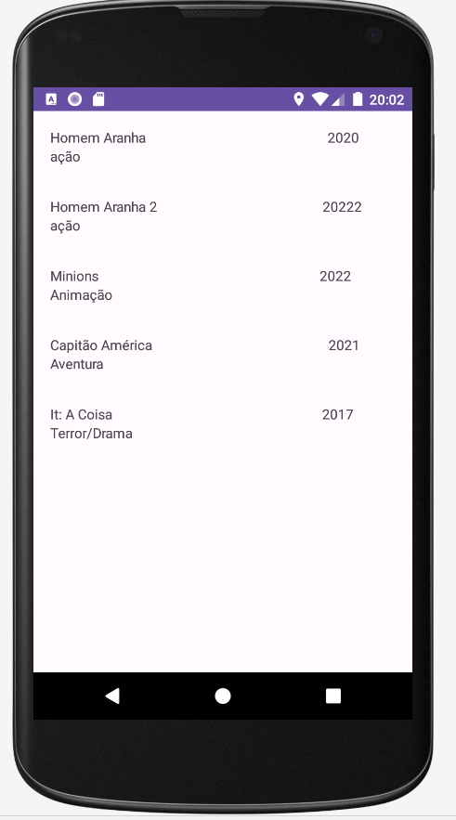

Slide 81
Vamos Fazer alguns ajustes

Slide 82
recyclerView.setHasFixedSize(true); //cria um tamanho fixo recyclerView.addItemDecoration(new DividerItemDecoration(this, LinearLayout.VERTICAL));//criação de um divisor recyclerView.setAdapter(adapter); //cria o adapter

Slide 83
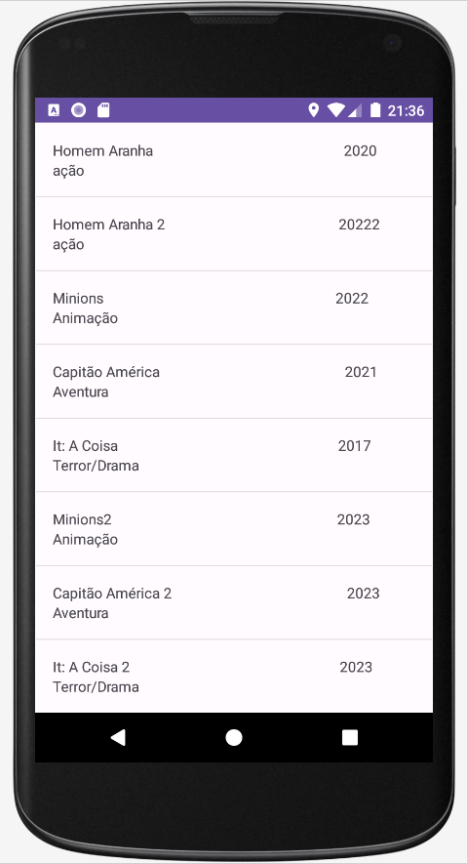

Slide 84
Eventos de clique

Slide 85
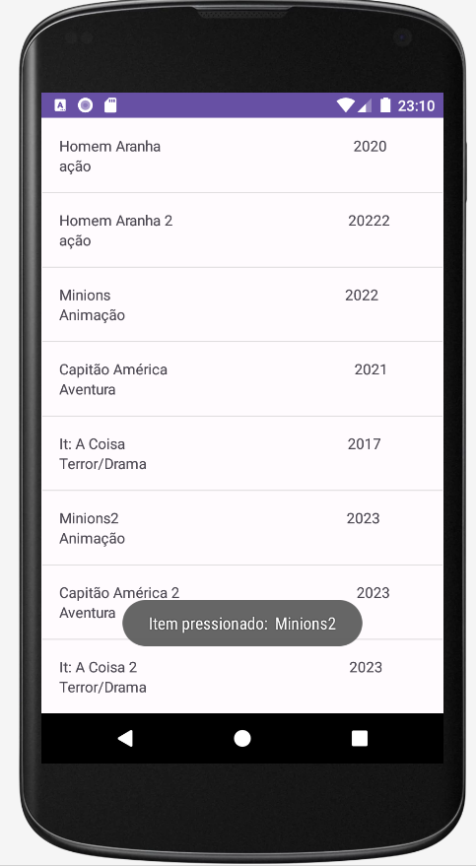
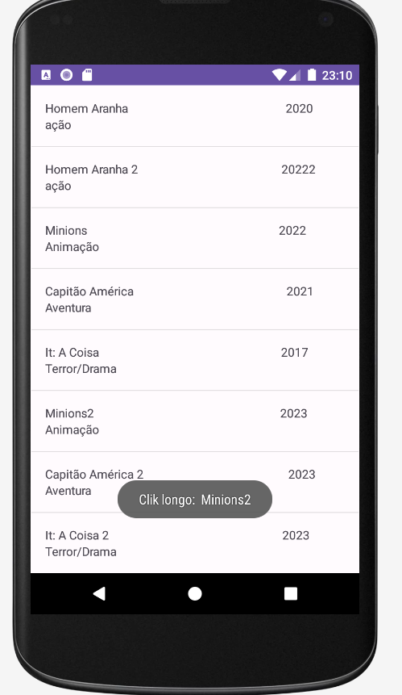

Slide 86
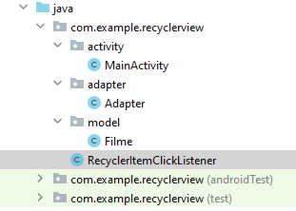
Crie um arquivo com esse nome e copie o código

Slide 88
//evento de clik recyclerView.addOnItemTouchListener( new RecyclerItemClickListener( getApplicationContext(), recyclerView,

Slide 89
new RecyclerItemClickListener.OnItemClickListener() { @Override public void onItemClick(View view, int position) { } @Override public void onLongItemClick(View view, int position) { } @Override public void onItemClick(AdapterView<?> adapterView, View view, int i, long l) { } } ) ); }

Slide 90
public void onItemClick(View view, int position) { Toast.makeText( getApplicationContext(), "Item pressionado", Toast.LENGTH_LONG ).show(); }

Slide 91
public void onLongItemClick(View view, int position) { Toast.makeText( getApplicationContext(), "Clik longo", Toast.LENGTH_LONG ).show(); }

Slide 92
public void onItemClick(View view, int position) { Filme filme = listaFimes.get(position); //retorna a posição Toast.makeText( getApplicationContext(), "Item pressionado: "+ filme.getTituloFilme(), Toast.LENGTH_LONG ).show(); }

Slide 93
public void onLongItemClick(View view, int position) { Filme filme = listaFimes.get(position); //retorna a posição Toast.makeText( getApplicationContext(), "Clik longo: " + filme.getTituloFilme(), Toast.LENGTH_LONG ).show(); }

